Slide 2
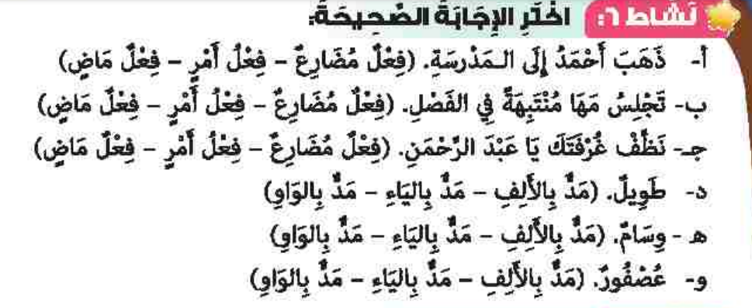

Slide 3
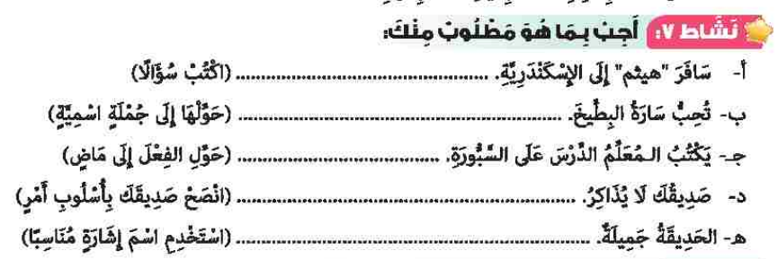
أين سافر هيثم؟
سارة تحب البطيخ.
كَتَبَ
يا صديقي ، ذاكردروسك.
هذه حديقة جميلة.

Slide 4
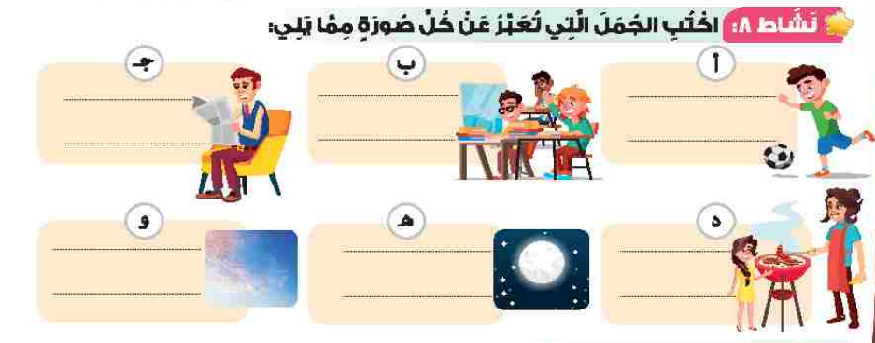
أبي يقرأ الجريدة.
يجيب الطالب على السؤال.
الولد يلعب بالكرة.
القمر يُنير
ليلًا.
تعد أمي الطعام.

